Slide 1
Основи метрології
Національний авіаційний університет
Інститут інформаційно-діагностичних систем
Кафедра комп’ютеризованих електротехнічних систем та технологій
Лекція 2
Викладач:
Заслужений метролог України, д.т.н., професор
Квасніков Володимир Павлович

Slide 2
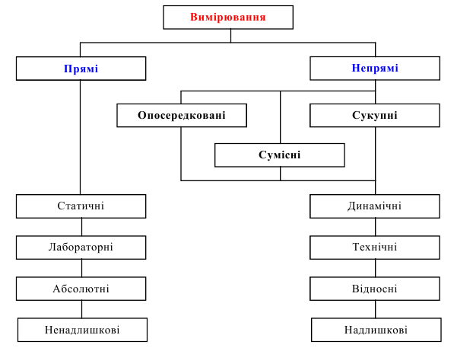
Ознаки вимірюваннь

Slide 3
Ознаки вимірюваннь
відсутність чи наявність в процедурі вимірювання перетворення роду вимірюваної величини та обчислення її значення за відомими залежностями;
вид рівняння вимірювання;
призначеність вимірювання для незмінних чи змінних в часі вимірюваних величин;
особливості визначення похибок вимірювань;
наявність чи відсутність розмірності у вимірюваної величини;
співвідношення між кількістю вимірюваних величин та кількістю вимірювань.

Slide 4
Пряме вимірювання. Вимірювання однієї величини, значення якої знаходять безпосередньо без перетворення її роду та використання відомих залежностей.
Непряме вимірювання. Вимірювання, у якому значення однієї чи декількох вимірюваних величин знаходять після перетворення роду величини чи обчислення за відомими залежностями їх від декількох величин аргументів, що вимірюються прямо.

Slide 5
Опосередковане вимірювання. Непряме вимірювання однієї величини з перетворенням її роду чи обчисленнями за результатами вимірювань інших величин, з якими вимірювана величина пов’язана явною функціональної залежністю.
Сукупне вимірювання. Непряме вимірювання, в якому значення декількох одночасно вимірюваних однорідних величин отримують розв’язанням рівнянь, що пов’язують різні сполучення цих величин, які вимірюються прямо чи опосередковано.
Сумісне вимірювання. Непряме вимірювання, в якому значення декількох одночасно вимірюваних різнорідних величин отримують розв’язанням рівнянь, які пов’язують їх з іншими величинами, що вимірюються прямо чи опосередковано.

Slide 6
Статичне вимірювання. Вимірювання величини, яку можна вважати незмінною за час вимірювання (коли похибкою, що виникає від її змінення, можна знехтувати).
Динамічне вимірювання. Вимірювання величини, що змінюється за час вимірювання.
Лабораторні вимірювання. Вимірювання, за яких похибки кожного результату вимірювання оцінюють за даними, що одержані при цьому вимірюванні.
Технічні вимірювання. Вимірювання, які виконуються в заданих умовах згідно з розробленою та рекомендованою раніше методикою, при цьому похибки кожного результату не оцінюють, але вони повинні бути нижчевстановлених методикою значень.

Slide 7
Вимірювання ФВ за наявності або відсутності розмірності у вимірюваних величин поділяють на вимірювання розмірних величин (абсолютні) та вимірювання безрозмірних величин (відносні).
Вимірювання ФВ за співвідношенням між кількістю виміряних величин та кількістю вимірювань поділяють на ненадлишкові одноразові та надлишкові, які виконуються або одноканально багаторазово, або багатоканально одноразово, зокрема, із метою зниження рівня випадкових похибок шляхом усереднення.

Slide 8
Значущість вимірюваннь
Значущість вимірювань у філософському аспекті визначається передусім тим, що вимірювання є універсальним і разом із лічбою найбільш точним методом пізнання фізичних явищ і процесів.
Значущість вимірювань у науці визначається тим, що за допомогою вимірювань, передусім у фізичних науках, здійснюється зв’язок науки і практики.
Значущість вимірювання в технічному аспекті визначається тим, що вимірювання забезпечують створення кількісної вимірювальної інформації про об’єкт, без якої неможливе точне відтворення всіх заданих умов технологічного процесу, необхідних для одержання високої якості виробів.

Slide 9
Алгоритм виконання вимірювання
Постановка вимірювального завдання.
Вибір методу вимірювання.
Синтез вимірювальної структури (кола).
Обробка результатів вимірювання.

Slide 10
Обробка результатів вимірювання
Перший етап. Зчитування (зняття) інформації, перетворення її в цифровий код і запис в запам’ятовувальний пристрій мікропроцесора.
Другий етап. Статистична обробка результатів спостереження з оцінкою ступеня довіри
Третій етап. Інтерпретація результатів, одержаних на другому етапі обробки. Вона містить, як правило, оцінку шуканих характеристик явища чи об’єкта, що вивчається.

Slide 11
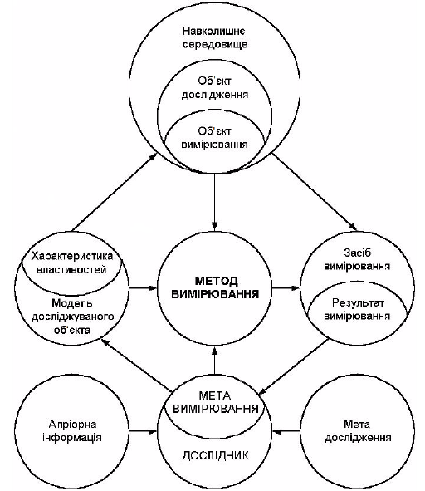
Основні компоненти вимірювального експерименту

Slide 12
Основні компоненти вимірювального екперименту
суб’єкт вимірювання;
об’єкт вимірювання;
вимірювані фізичні величини;
одиниці фізичних величин;
умови вимірювання;
методи вимірювання;
засоби вимірювання;
результат вимірювання.

Slide 13
Умови вимірювання
Впливна величина. Фізична величина, що впливає на результат вимірювання, але не є вимірюваною величиною.
Нормальні умови застосування засобів вимірювальної техніки, за яких впливні величини мають нормальні значення чи знаходяться в границях (межах) нормального інтервалу значень.
Робочі умови застосування засобів вимірювальної техніки, за яких значення впливних величин знаходяться в границях (межах) робочої зони.

